Slide 1
SOCIAL MEDIA MARKETING

Slide 2
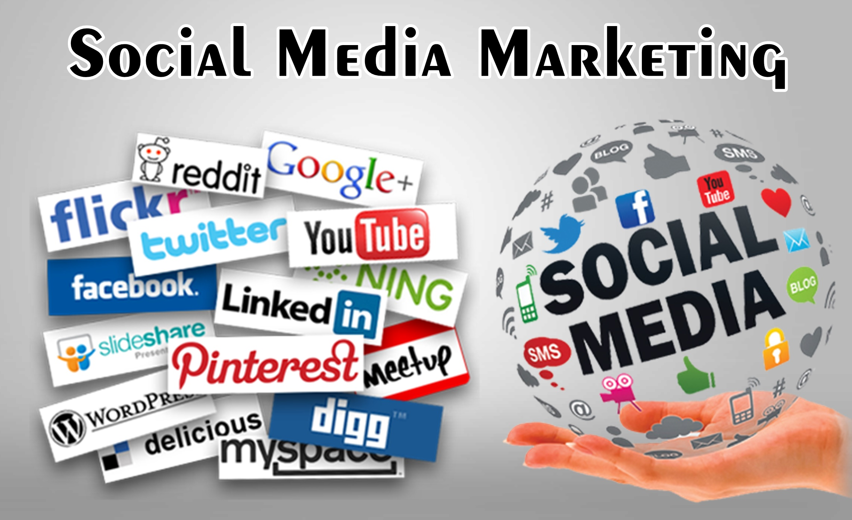
Una definizione di social media marketing
I social media sono tecnologie basate su Internet che facilitano le conversazioni online e comprendono una vasta gamma di spazi per il passaparola online.
I social principali sono generalmente disponibili in più lingue e consentono agli utenti di connettersi con amici o persone che si trovano oltre i confini geografici, politici o economici.

Slide 3
﻿﻿Il social networking dovrebbe agire in coerenza con gli strumenti tradizionali.
Le aziende dovrebbero cioè utilizzare i social media per conversare con i consumatori mediante blog e gruppi Facebook e Twitter.
Il social networking, come gli strumenti di comunicazione, svolge ruoli promozionali interrelati

Slide 4
﻿﻿Il social networking consente ai consumatori di conversare tra loro.
Si tratta di un'estensione della comunicazione tradizionale attraverso il passaparola.

Slide 5
I quattro diversi stili di comunicazione sono:
﻿﻿1. Pubblicità tradizionale a una via:
pubblicità sui mass media, come la pubblicità televisiva, su quotidiani, periodici ecc.
2. ﻿Interazione guidata dal cliente:
costituisce un livello più elevato di interazione tra l'azienda e i suoi diversi clienti chiave.

Slide 6
3. Marketing virale:
versione 1.0 del social media marketing.
L'azienda può usare un video innovativo su YouTube per attrarre l'attenzione sul brand e generare brand awareness.
4. Social media marketing:
versione 2.0 della comunicazione di marketing, in cui viene fornito anche un ampio feedback all'azienda

Slide 7
Il modello "a 6 C" del social media marketing
Sei elementi distinti e interconnessi
(le 6
"C": Company, Contenuto, Controllo, Community, Consumatori, Conversazione)
illustrano dal punto di vista dell'azienda la creazione e il mantenimento dell'engagement da parte del consumatore.

Slide 8
﻿﻿Company e Contenuto: Il modello "a 6 C" si sviluppa a partire dall'azienda e dai contenuti che questa crea.
Internet resta fondamentalmente un mezzo "pull", nel senso che l'azienda cerca di attrarre i visitatori verso i contenuti che offre e, in ultima istanza, verso di sé.

Slide 9
﻿﻿Controllo: Nel modello "a 6 C", la linea tratteggiata che caratterizza il controllo rappresenta il limite oltre il quale l'azienda lascia il controllo del brand alla community online e ai consumatori.

Slide 10
Community: L'azienda crea i contenuti e li spinge oltre il confine simbolico del controllo, che viene assunto da una community di consumatori interessati.

Slide 11
Consumatori e Conversazioni: la manifestazione di engagement più forte si ha quando intorno a un fatto o a un contenuto si sviluppa una grandissima quantità di conversazioni online.

